Slide 1
Explorar e configurar o workspace do Azure Machine Learning
Felipe Kenji Chikuji
Consultor Dados & IA
[1]

Slide 2
Agenda
Explorar os recursos e ativos do workspace do Azure Machine Learning
Explorar as ferramentas de desenvolvedor para interação com o workspace
Disponibilizar dados no Azure Machine Learning
Trabalhar com recursos de computação no Azure Machine Learning
Trabalhar com ambientes no Azure Machine Learning
[2]

Slide 3
Explorar os recursos e ativos do workspace do Azure Machine Learning
[3]

Slide 4
Apresentando o Azure Machine Learning
O Azure Machine Learning fornece uma plataforma para os cientistas de dados treinarem, implantarem e gerenciarem seus modelos de aprendizado de máquina.
[4]
Notes:
Para usar esses recursos e ativos, crie um recurso de workspace do Azure Machine Learning em sua assinatura do Azure. No workspace do Azure Machine Learning, você pode gerenciar dados, recursos de computação, modelos, pontos de extremidade e outros artefatos relacionados às cargas de trabalho de machine learning.

Slide 5
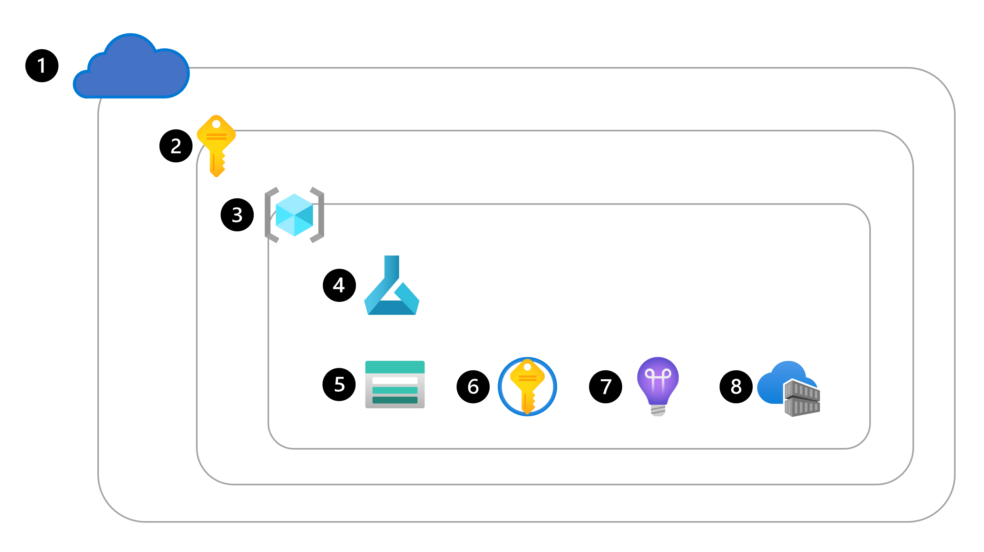
Entender mais sobre o serviço do Azure Machine Learning
Acesso ao Azure.
Uma assinatura do Azure.
Criar um grupo de recursos.
Criar um serviço do Azure Machine Learning, que terá:
Uma conta de Armazenamento
Um Azure Key Vault
Application Insights
Um Registro de Contêiner do Azure
[5]

Slide 6
Criar o workspace
Python
from azure.ai.ml.entities import Workspace
workspace_name = "mlw-example"
ws_basic = Workspace(
name=workspace_name,
location="eastus",
)
ml_client.workspaces.begin_create(ws_basic)
Portal do Azure
Crie um modelo do ARM (Azure Resource Manager).
Use a CLI (interface de linha de comando)
Use o SDK do Python do Azure Machine Learning.
[6]
Notes:
Recurso:
Saiba como usar um modelo do ARM para criar um workspace.
Saiba como criar o workspace com a CLI v2.

Slide 7
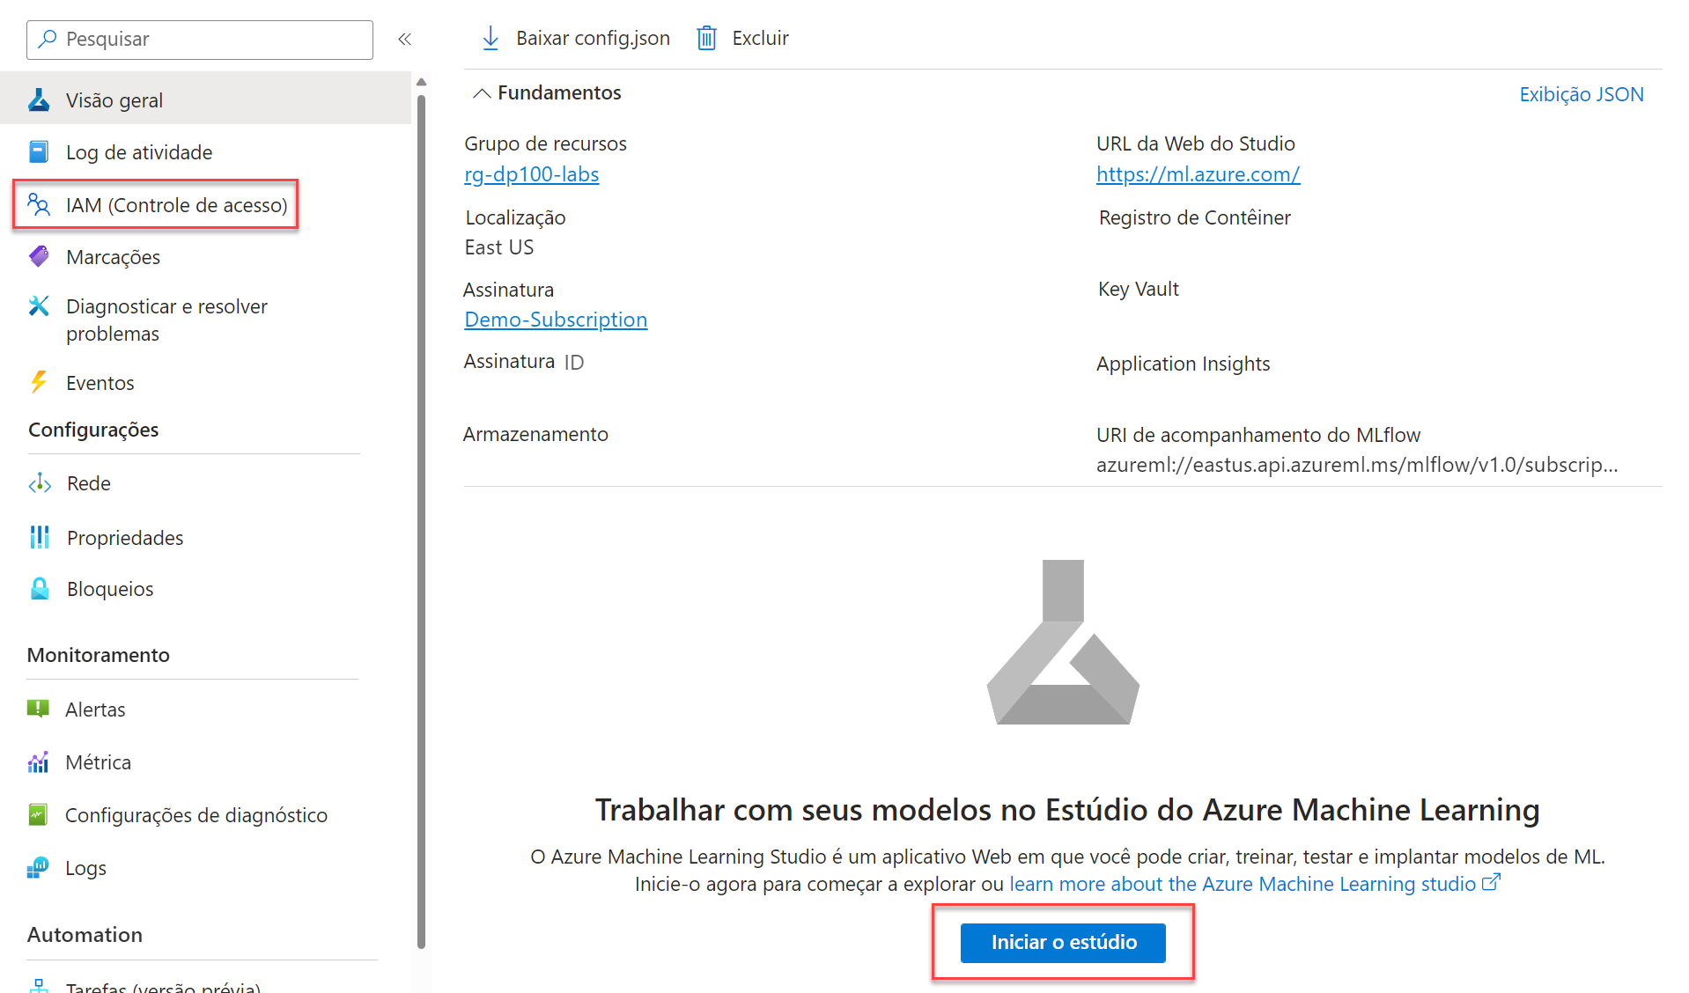
Explorar o workspace no portal do Azure
Conceda acesso a outras pessoas ao workspace do Azure Machine Learning usando o Controle de acesso.
Inicie o Estúdio do Azure Machine Learning, uma interface amigável para criar, gerenciar e usar recursos e ativos no workspace.
[7]

Slide 8
Conceder o acesso ao Workspace do Azure ML
Há três funções internas gerais:
Proprietário
Colaborador
Leitor
E o Azure Machine Learning tem funções específicas:
Cientista de Dados do AzureML
Operador de Serviços de Computação do AzureML
Crie uma função personalizada
[8]
Notes:
Saiba mais sobre como gerenciar o acesso a um workspace do Azure Machine Learning, incluindo a criação de funções personalizadas.

Slide 9
Identificar recursos do Azure Machine Learning
O workspace – O recurso de nível superior do Azure Machine Learning.
1
Recursos de computação – Há cinco tipos de computação no workspace do Azure Machine Learning: instâncias de computação, clusters de computação, clusters do Kubernetes, computação anexada e computação sem servidor.
2
Armazenamentos de dados – Todos os dados são armazenados em armazenamentos de dados, que são referências aos serviços de dados do Azure.
3
[9]
Notes:
Você pode criar armazenamentos de dados para se conectar a outros serviços de dados do Azure. O mais comum é que seus armazenamentos de dados se conectem a uma Conta de Armazenamento do Microsoft Azure ou do Azure Data Lake Storage (Gen2), já que esses serviços de dados são usados com mais frequência em projetos de ciência de dados.

Slide 10
Identificar ativos do Azure Machine Learning
Modelos – Uma maneira comum de armazenar esses modelos é empacotar o modelo como um arquivo pickle (extensão .pkl) do Python.
1
Ambientes – Especificam pacotes de software, variáveis de ambiente e configurações de software para executar scripts.
2
Dados – É possível usar ativos de dados para acessar facilmente os dados todas as vezes, sem precisar fornecer autenticação sempre que quiser acessá-los.
3
Componentes – Facilite o compartilhamento de código com o componente em um workspace.
4
[10]
Notes:
Criar e gerenciar modelos
Seja qual for o formato escolhido, os arquivos binários representarão o modelo e os metadados correspondentes. Para persistir esses arquivos, você pode criar ou registrar um modelo no workspace.
Ao criar um modelo no workspace, você especificará o nome e a versão. Especialmente útil quando você implanta o modelo registrado, o controle de versão permite que você acompanhe o modelo específico que deseja usar.
Dica: saiba mais sobre o registro em log de artefatos de fluxo de trabalho como modelos usando o MLflow e o formato MLModel.
Criar e gerenciar ambientes
Sempre que quiser executar um script, você poderá especificar o ambiente que deve ser usado pelo destino de computação. O ambiente instalará todos os requisitos necessários para a computação antes de executar o script, tornando seu código robusto e reutilizável entre vários destinos de computação.
Criar e gerenciar dados
Enquanto os armazenamentos de dados contêm as informações de conexão com os serviços de armazenamento de dados do Azure, os ativos de dados referem-se a um arquivo ou pasta específico.
Criar e gerenciar componentes
Para treinar modelos de machine learning, você gravará o código. Entre projetos, talvez você possa reutilizar alguns códigos. Em vez de escrever código desde o início, pode ser que você queira reutilizar snippets de códigos de outros projetos.
Para criar um componente, você precisa especificar o nome, a versão, o código e o ambiente necessários para executar o código.
Você pode usar componentes ao criar pipelines. Assim, um componente geralmente representa uma etapa em um pipeline, por exemplo, para normalizar dados, treinar um modelo de regressão ou testar o modelo treinado em um conjunto de dados de validação.

Slide 11
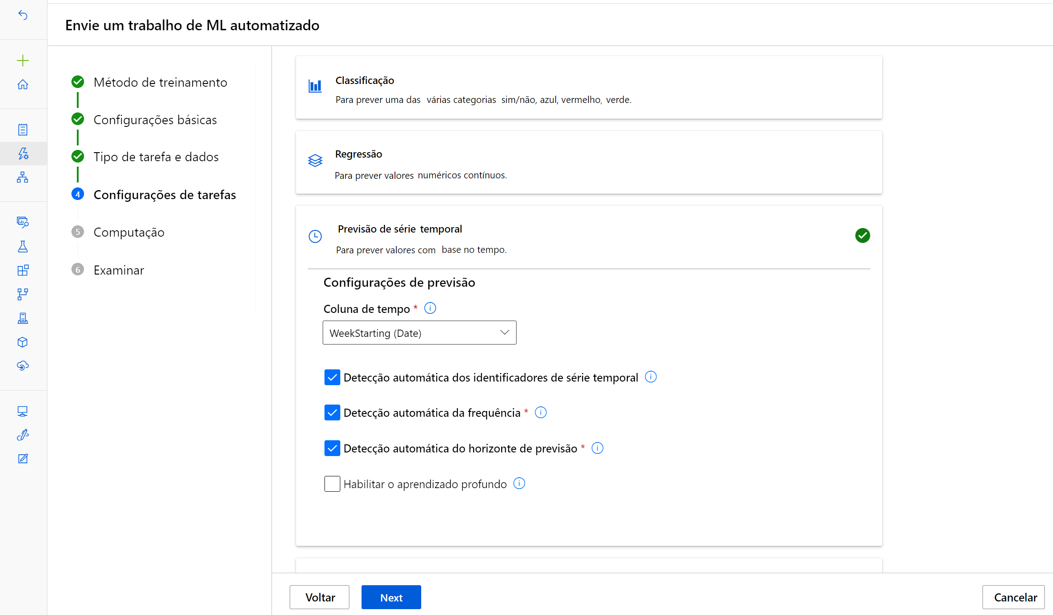
Algoritmos e valores de hiperparâmetro com o Auto ML
[11]
Notes:
Quando você tem um conjunto de dados de treinamento e precisa encontrar o modelo de melhor desempenho, talvez queira experimentar vários algoritmos e valores de hiperparâmetro.
Experimentar manualmente as diferentes configurações para treinar um modelo pode levar muito tempo. Como alternativa, você pode usar o Machine Learning Automatizado para acelerar o processo.
O Machine Learning automatizado itera por meio de algoritmos emparelhados com recursos selecionados para encontrar o modelo com melhor desempenho para seus dados.

Slide 12
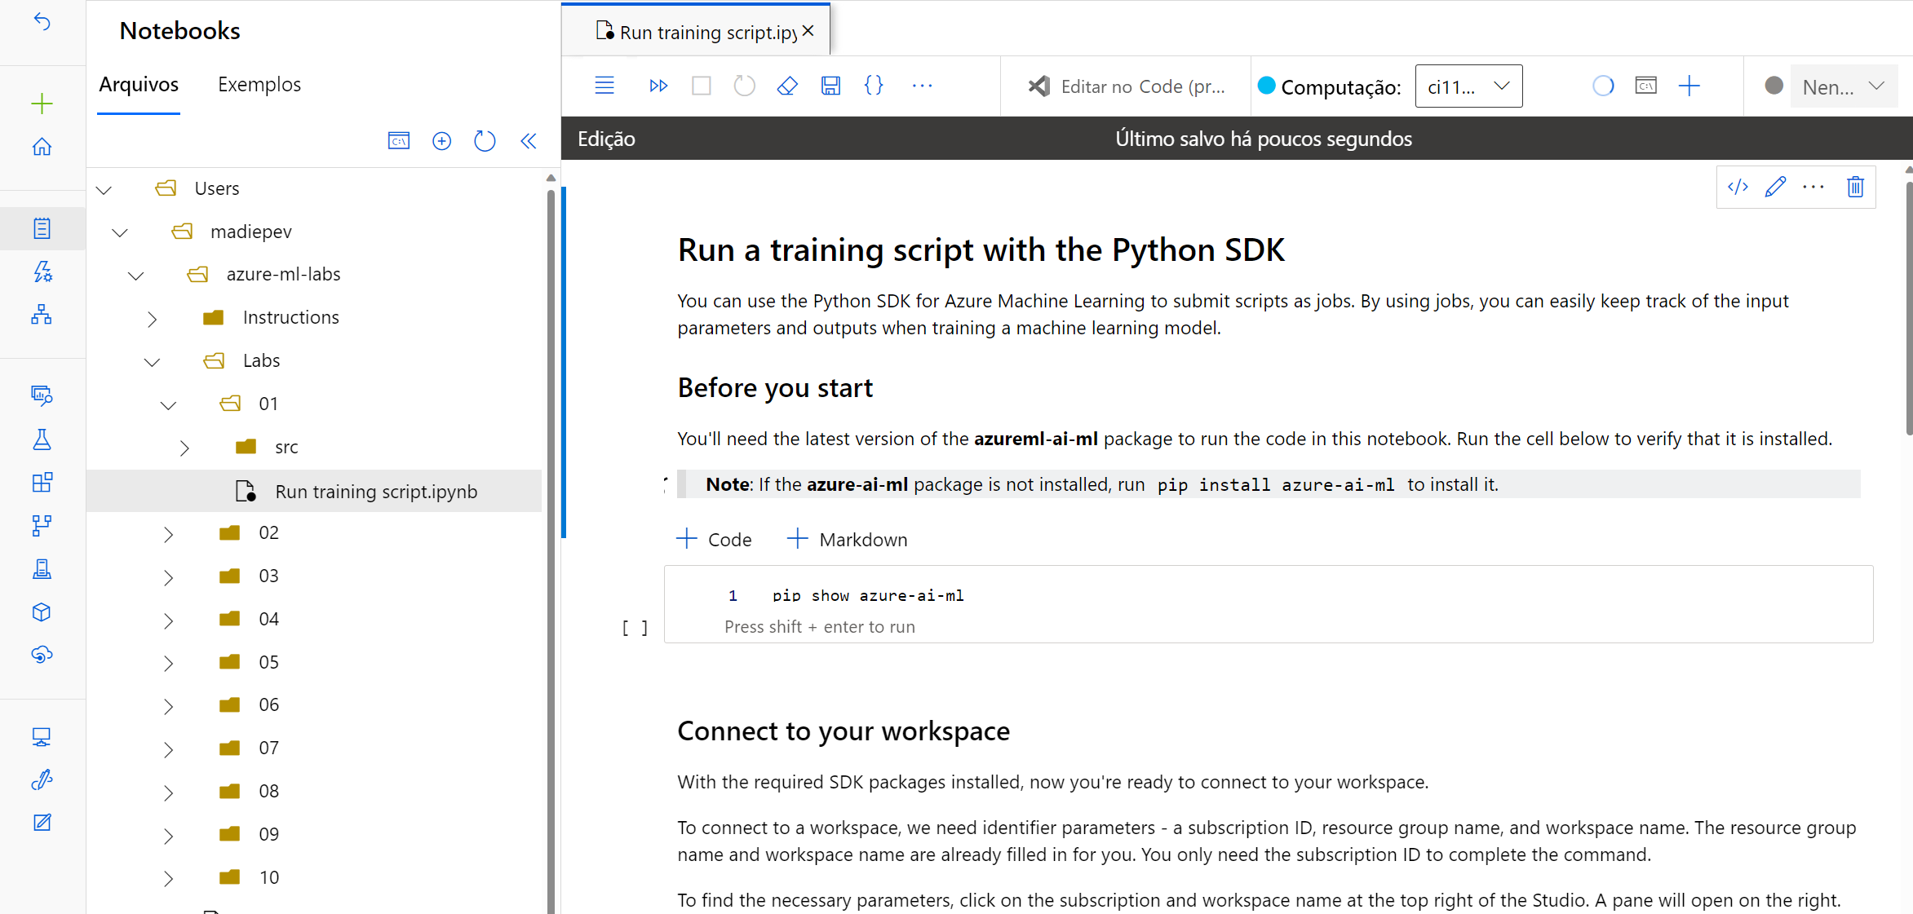
Executar um notebook
[12]
Notes:
Ao preferir desenvolver executando códigos em notebooks, você pode usar o recurso do notebook interno no workspace.
A página Notebooks no estúdio permite editar e executar notebooks Jupyter.
Todos os arquivos que você clona ou cria na seção notebooks são armazenados no compartilhamento de arquivos da conta de Armazenamento do Microsoft Azure criada com o workspace.
Para executar notebooks, você usará uma instância de computação, pois elas são ideais para desenvolvimento e funcionam de forma semelhante a uma máquina virtual.
Você também pode optar por editar e executar notebooks em Visual Studio Code, enquanto ainda usa uma instância de computação, para executar os notebooks.

Slide 13
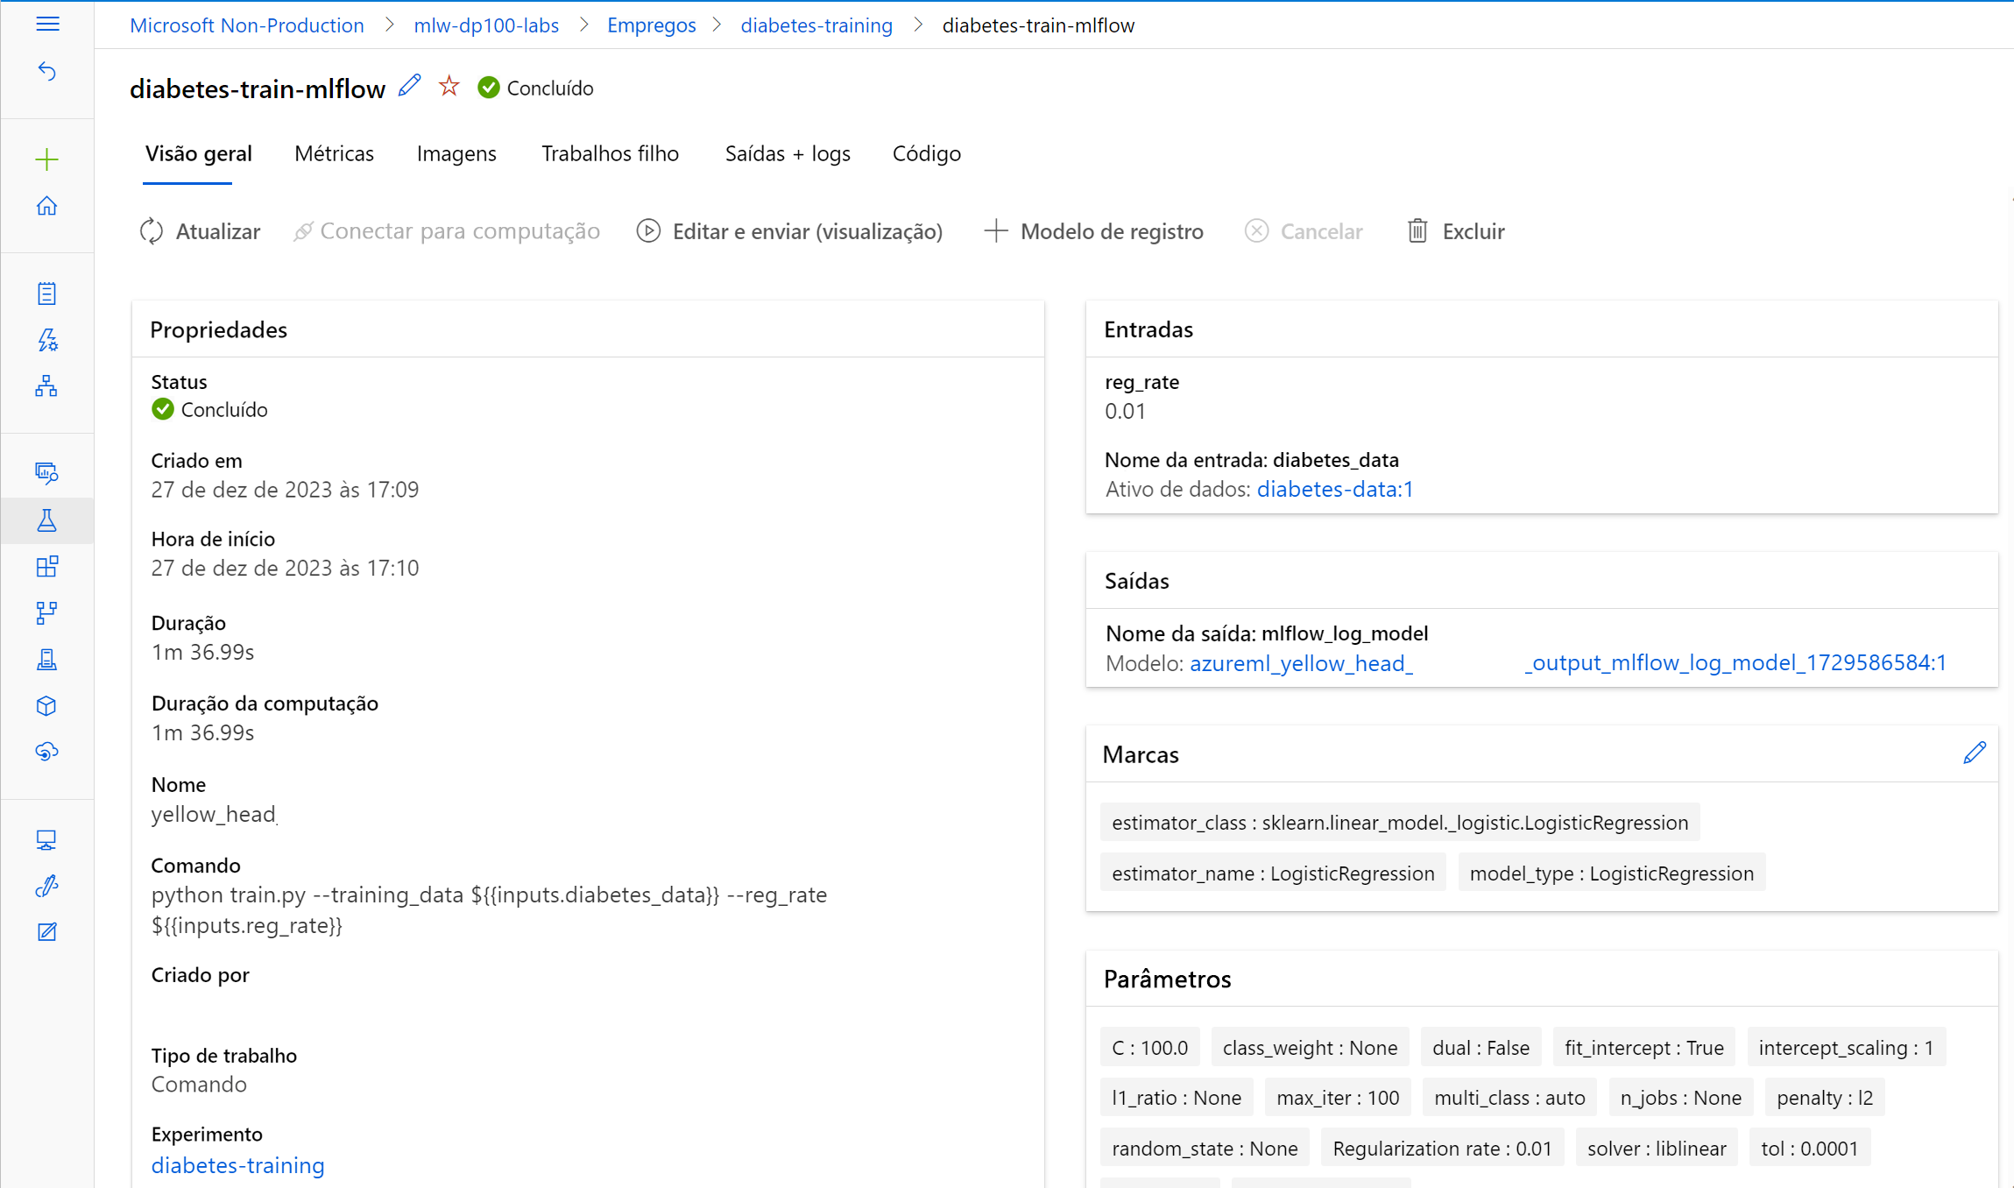
Executar um script como um trabalho
Quando você envia um trabalho para o workspace, todas as entradas e saídas são armazenadas no workspace.
Existem diferentes tipos de trabalhos/ações:
Comando
Varredura
Pipeline
[13]
Notes:
Quando você envia um pipeline criado com o designer, ele será executado como um trabalho de pipeline. Quando você envia um experimento de Machine Learning Automatizado, ele também é executado como um trabalho.

